Slide 1

故障注入
研发中心运维部

Slide 2
目录
1
故障注入目标
2
业界使用案例
3
故障注入实施策略

Slide 3
故障注入目标
故障注入在行业内称为“混沌工程”，下面是专业解释
Chaos Engineering is the discipline of experimenting on a distributed system in order to build confidence in the system’s capability to withstand turbulent conditions in production
混沌工程是在分布式系统上进行实验的学科, 目的是建立对系统抵御生产环境中失控条件的能力以及信心
混沌工程是一个强大的实践, 它已经在世界上一些规模最大的业务系统上改变了软件是如何设计和工程化的。 相较于其他方法解决了速度和灵活性, 混沌工程专门处理这些分布式系统中的系统不确定性。 混沌工程的原则为我们大规模的创新和给予客户他们应得的高质量的体验提供了信心
随着分布式系统和微服务的兴起，Web系统变得越来越复杂，系统故障变得难以预测。因此，为了防止失败发生，我们都需要积极主动地从失败中学习。
Notes:
故障注入就是通过安全的工具和方法，主动寻找系统问题
工作时间没事找事，减少休息时间的折腾

Slide 4

Netflix
大型公司如Netflix, Amazon, Microsoft, Walmart 有专门的混沌工程团队
银行，汽车，保险行业都有混沌工程师
其中Netflix团队逐渐开发了一系列工具来进行混沌工程实践
Chaos monkey:用来在随机杀死实例，据官方数据指出，到目前累计杀死65,000个节点；在工作时间在生产和测试环境运行，目标测试系统的健壮性，训练后备人员，让恢复更简洁、快速、自动
Chaos Kong:kill掉一整块AWS region（物理机房），宏观验证业务容灾和恢复的能力
FIT(FIT: Failure Injection Testing):用于测试生产环境中微服务级别的弱点
ChAP(Chaos Automation Platform):用于增强FIT工具的安全性、稳定性及测试的广度和节奏
目前chaos monkey需要与开源的CI/CD平台spinnaker一起使用

Slide 5
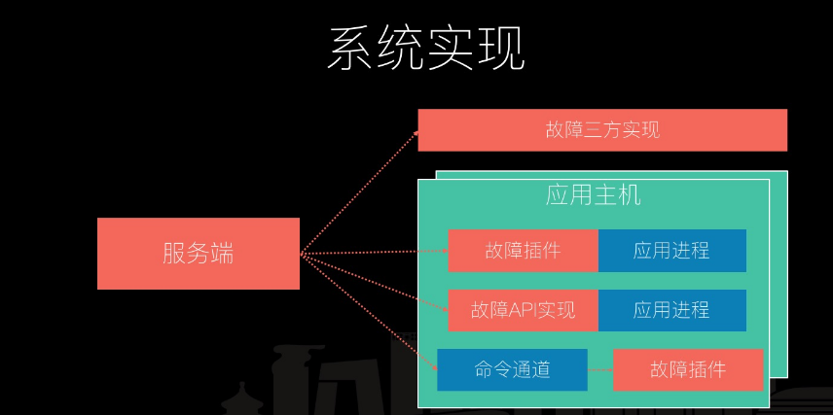
阿里
内部成立代号为”大圣归来”的故障演练项目， 开发了产品MonkeyKing,2019年已进化为chaosblade
在客户机器部署OS层的故障插件，用来模拟硬件层的故障和单机进程外的故障。
对于应用进程内的故障，提供插拔式的故障插件，也可以用户按照已有故障API做自己的实现。
对于分布式故障，则通过服务端按照IP来控制故障的范围。
对于一些因为各种原因无法触及的应用，比如数据库。提供了一个故障三方实现的标准，供故障服务接入。

Slide 6

AZURE
受混沌猴的启发，Azure搜索团队开发了一种名为Search Chaos Monkey的替代工具。
该工具最初用于攻击测试环境，该环境包含随机且不断变化的搜索服务。这种在测试
环境的实验让团队可以提前发现系统bug.
当该工具用于生产环境的时候，可以通过改变chaos level来控制混沌级别，有以下四种级别
Low chaos refers to failures that our system can recover from gracefully with minimal or no interruption to service availability.
Medium chaos failures can also be recovered from gracefully, but may result in degraded service performance or availability, raising low priority alerts to engineers on call
High chaos failures are more catastrophic and will interrupt service availability. These will cause high priority alerts to be sent to on-call engineers and often require manual intervention to fix.
Extreme chaos operations are failures that cause ungraceful degradation of the service, result in data loss, or that simply fail silently without raising alerts

Slide 7
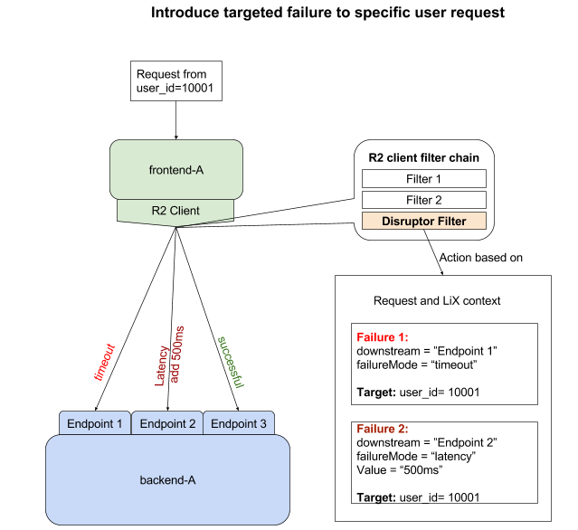
LinkedIn
1、Application failure(LinkedOut): API级别，精准定位目标用户
LinkedOut is a framework and tooling to test how user experience will
degrade in different failure scenarios associated with downstream calls.
It provides a seamless way to simulate failures across our application
stack with minimal effort.
When creating a failure injection tool, we wanted to make it as granular
as possible in order to minimize the blast radius of failure testing. We
leveraged the LiX A/B testing and experimentation framework, which is
the most prevalent and efficient treatment targeting system already
in use at LinkedIn, to give us this control over where and for whom failure will occur.
2、Infrastructure failure induction (FireDrill):
Host half failure: DNS pollution, time out of sync, disk write failure, high network latency
Host offline: host power failure, network disconnected
Rack fail: whole rack offline
Data center failure: data center lost data link
详见https://engineering.linkedin.com/blog/2017/11/resilience-engineering-at-linkedin-with-project-waterbear

Slide 8
其他
Google:
受混沌猴的启发，Google用F#开发了轻量级的客户端应用Google Cloud Chaos Monkey，该工具调用谷歌云的REST API来触发故障
IBM:
在IBM私有容器云ICP上进行chaos活动，通过调用Rest接口随机删除Kubernetes 里的pods
详情:
https://developer.ibm.com/recipes/tutorials/chaos-monkey-on-ibm-cloud-private-simple-script-to-randomly-kill-your-k8-pods/
Kubernetes:
Kube Monkey随机删除集群里的pods，可以在工作日的特定时间执行，时间可配置
Private Cloud:
GOMJABBAR是一个开源的混沌猴子的Java实现，并设计用于在私有云架构中执行攻击。攻击通过yaml配置文件定义，并以普通shell命令（例如sudo service$module stop）执行。它还集成了Ansible和Rundeck
Kafka
主要故障注入工具是其内置的trogdor测试框架。trogdor通过一个协调器多代理进程执行故障注入。

Slide 9
Docker Chaos Monkey
Docker:
Pumba是一个强大的混沌测试工具，用于在Docker中注入混沌。它可以使用高度可配置的选择规则杀死、暂停、停止和移除Docker容器。它还可以通过延迟、数据包丢失、速率限制等执行网络仿真
如何使用：
https://hackernoon.com/pumba-chaos-testing-for-docker-1b8815c6b61e
https://github.com/alexei-led/pumba
具体案例(已测试)：利用pumba增加容器里的网络时延： https://asciinema.org/a/82428
其他示例：
# stop random container once in a 10 minutes
$ ./pumba --random --interval 10m kill --signal SIGSTOP
# every 15 minutes kill `mysql` container and
# every hour remove containers starting with "hp"
$ ./pumba --interval 15m kill --signal SIGTERM mysql &
$ ./pumba --interval 1h rm re2:^hp &
# every 30 seconds kill "worker1" and "worker2" containers
# and every 3 minutes stop "queue" container
$ ./pumba --interval 30s kill --signal SIGKILL worker1 worker2 &
$ ./pumba --interval 3m stop queue &
# Once in 5 minutes, Pumba will delay for 2 seconds (2000ms)
# egress traffic for some (randomly chosen) container,
# named `result...` (matching `^result` regexp) on `eth2`
# network interface.
# Pumba will restore normal connectivity after 2 minutes.
# Print debug trace to STDOUT too.
$ ./pumba --debug --interval 5m --random netem --duration 2m --interface eth2 delay --amount 2000 re2:^result
Notes:
启动docker run -it --rm --name lyftest centos sh -c "yum install -y iproute && ping www.baidu.com“
增加网络延时./pumba netem --tc-image gaiadocker/iproute2 --duration 1m delay --time 3000 lyftest

Slide 10
混沌工程原则
聚好看
混沌工程原则
通过监控系统收集系统正常运行时的各指标作为“稳态”标准
模拟各种可能发生的情况，如IaaS层的物理机故障，PaaS层容器异常，Saas层应用进程异常等
针对核心业务搭建容灾环境，复制生产流量；同步在生产环境中模拟简单故障
逐步开发自动化工具代替手工执行
将每次故障注入严格作为变更来执行，严格控制故障级别和影响范围，经评审和审批后方可执行
建立一个围绕稳定状态行为的假说
多样化真实世界的事件
在生产环境中运行实验
持续自动化运行实验
最小化爆炸半径

Slide 11
混沌工程流程
研究故障注入技术方案
定义系统稳态
评估系统健康情况
设定要验证的假设
提交申请开始实验
复盘
固化流程，工具，经验，实现自动化

Slide 12
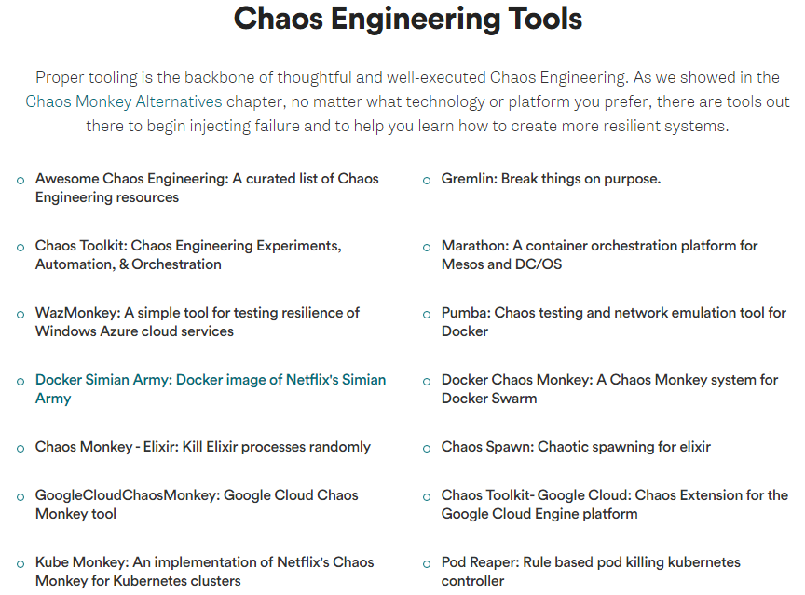
研究故障注入技术
业界已经开源各种各样的工具，链接https://www.gremlin.com/chaos-monkey/for-engineers/#chaos-tools

Slide 13
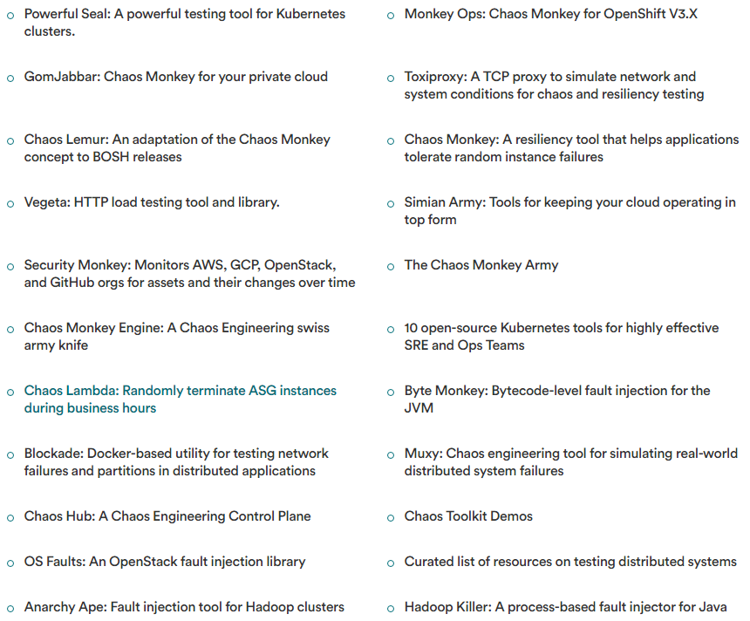

Slide 14
概览
Layer | Type |  |  | 可用的工具
Infrastructure Layer | 应用运行资源 | CPU | 增加CPU利用率 | ChaosMonkey：随机杀死实例，需结合spinnaker(CI/CDpingt)使用，Spinnaker支持AWS, Google Compute Engine, Azure, Kubernetes, Cloud Foundry； GomJabbar设计用于在私有云架构中执行攻击。攻击通过yaml配置文件定义，并以普通shell命令（例如sudo service$module stop）执行。它还集成了Ansible和Rundeck Gremlin在您的私有云架构中找出弱点，避免引发问题。Gremlin使混沌工程变得简单、安全和安全，提高了私有云的稳定性和弹性;Free版本可以机型Shutdown and CPU攻击，专业版本可以进行InfrastructureLayer的所有攻击. Muxy是一个用go编写的开源工具，它允许您在系统的传输层、TCP层或HTTP协议层篡改网络流量。它可以模拟真实的网络连接问题，也可以通过Plugo接口使用插件进行扩展 OS-faults提供了一个统一的抽象API，用于对OpenStack云执行破坏性操作，可以针对service,container,node进行start/kill/terminate等操作； Blockade 可用于模拟测试分布式系统的网络状况，基于docker; Chaos Toolkit是个开源的工具集，可以进行多种混沌实验，支持AWS,kubenates等
 |  | Memory | 增加内存利用率
 |  | IO | 增加I/O读写压力
 |  | Disk | 增加磁盘利用率
 | 应用运行状态 | Terminate/Shutdown/Restart/PowerOn-Off | 终止、重启、关机、暂停，下电主机操作系统
 |  | Time travel | 修改主机系统时间
 |  | Process killer | 杀掉进程
 | 网络 | Blackhole | Drops all matching network traffic.
 |  | Latency | Injects latency into all matching egress network traffic.
 |  | Packet loss | Induces packet loss into all matching egress network traffic.
 |  | DNS | Blocks access to DNS servers.
Platform Layer | Openstack,Vmware，Java,Kafka,Kubernetes,Docker,Hadoop,Spark等 |  |  | PowerfulSeal用于kubernetes集群，它可以杀死目标pod，启动或停止VM； Kube Monkey随机删除集群里的pods，可以在工作日的特定时间执行，时间可配置； Kubernetes Pod Chaos Monkey是一个shell脚本，功能是随机删除pods； Hadoop Killer is an open-source tool written in Ruby that kills random Java processes on a local system. It can be installed using RubyGems and is configured via a simple YAML syntax； Trogdor executes fault injection through a single-coordinator multi-agent process for Kafka； Byte-Monkey：JVM的字节码级错误注入。它通过动态检测应用程序代码来故意引入异常和延迟等错误
Application Layer | Simulate an outage in production by creating an attack on your customer ID only. Then you can look for signs of problems when logged in as yourself, while no other users are even aware an attack is occurring.模拟攻击特定用户或特定请求，观察该用户的情况
 | Simulate a problem with a specific endpoint. Partial failure in distributed systems is quite common - some endpoints may be unavailable while others are working perfectly. In order to simulate such a scenario, you can create an attack targeted to some endpoints only and then determine how your system reacts. 模拟攻击特定的endpoints，观察系统情况

Slide 15
评估系统健康情况
综合评估当前系统状况
序号 | 点检项 | 是否通过 | 确认人
1 | 当前业务系统是否健壮，是否支持弹性伸缩 | √ 通过； ◻ 不通过
2 | 当前业务系统无故障时长 | √ 通过； ◻ 不通过
3 | 当前业务系统是否适合注入故障 | √ 通过； ◻ 不通过
4 | 最近有无重大事件 | √ 通过； ◻ 不通过
5 | 运营是否知会 | √ 通过； ◻ 不通过
6 | More。。。 | √ 通过； ◻ 不通过

Slide 16
定义”稳态”标准
通过监控系统收集系统正常运行时的各指标作为“稳态”标准
Infrastructure Monitoring Metrics
Resource: CPU, IO, Disk & Memory
State: Shutdown, Processes, Clock Time
Network: DNS, Latency, Packet Loss
Alerting and On-Call Metrics
Total alert counts by service per week
Time to resolution for alerts per service
Noisy alerts by service per week (self-resolving)
Top 20 most frequent alerts per week for each service.
High Severity Incident (SEV) Metrics
Total count of incidents per week by SEV level
Total count of SEVs per week by service
MTTD, MTTR and MTBF for SEVs by service
Application Metrics
Events
Stack traces
Context
Breadcrumbs

Slide 17
多样化故障和假设
模拟各种故障，可复现过去发生过的故障来验证预案有效性
进程hang
进程被杀
启动异常
心跳异常
Application
环境错误
部署包错误
配置错误/误删/获取超时
Data
常见故障画像
系统单点
异步阻塞同步
依赖超时
依赖异常
Runtime
负载均衡失效
缓存热点
缓存限流
业务线程池满
流控不合理
监控错误
OOM
Middleware
数据库热点
数据库宕机
数据库同步延迟
数据库主备延迟
数据库连接满
O/S
上下文切换
CPU抢占
内存抢占
内存错乱
Virtualization
服务器宕机假死
断电
超卖
混部
磁盘满慢坏
不可写
不可读
Storage
网络抖动丢包超时
网卡满
DNS故障
断网
Networking

Slide 18
多样化故障和假设
上下文切换

Slide 19
提交申请，开始实验
故障注入作为一种正常变更，需要提交故障注入申请表，和其他变更需要的材料；
故障注入申请表，包含故障注入的目标业务，故障注入类型，故障注入技术方案，要验证的假设，故障影响范围，故障恢复方案，故障注入开始时间、恢复时间、故障注入之前的状态、之后的状态，故障注入的结果；运维负责人，开发负责人

Slide 20
复盘
对故障注入进行总结，输出报告，便于后续优化
整理发现的问题，输入研发，跟踪闭环

Slide 21
自动化
流程经验工具固化到系统中，实现自动化
工具如pumba等预装到镜像里或以agent形式安装，利用ansible等工具批量自动执行
定期执行，积累经验，输出总结文档

Slide 22
THANKS
多媒体研发中心

Slide 23
故障注入的收益
故障注入对运维来说
最直接的收益是
可以利用工作时间没事找事
提前发现系统问题
大幅减少休息时间的瞎折腾

Slide 24
在生产环境中进行实验
针对核心业务搭建容灾环境，复制生产流量；同步在生产环境中模拟简单故障
生产环境如果支持区分用户，可以设置故障只影响生产环境中的某个或部分用户

Slide 25
持续自动化执行
逐步开发自动化工具代替手工执行
逐步定义和完善故障注入流程来定期执行

Slide 26
最小化爆炸半径
将每次故障注入严格作为变更来执行，严格控制故障级别和影响范围，经评审和审批后方可执行
故障实施前充分评估对系统的影响，预定义可能发生的结果，如各项指标的变化
定义“控制组”和“实验组”，比较两组环境在故障前后的的情况
故障实施前确认监控告警正常和准确，如报警的有无、提示消息是否准确、报警实效是5分钟还是半小时、收报警的人是否转岗、手机是否欠费等

Slide 27
混沌工程目标
实现受控的自动化的故障注入
演练常态化、故障标类化、演练智能化。
用常态化的演练驱动稳定性进步，而不是大促前进行补习；
丰富更多的故障场景，定义好最小故障场景和处理手段；
基于架构和业务分析的智能化演练，沉淀行业故障演练解决方案

Slide 28
1、混沌工程对于揭示生产系统中未知的弱点是很好的，但是如果您确信混沌工程实验会导致系统出现重大问题，那么运行该实验就没有意义。先解决这个弱点。然后回到混沌工程，它要么揭示你不知道的其他弱点，要么给你更多的信心，你的系统实际上是有弹性的。

Slide 29
其他1
https://dbaplus.cn/news-160-2221-1.html去哪网
https://github.com/dastergon/awesome-chaos-engineering 混沌工具和文章集合
https://www.gremlin.com/community/tutorials/4-chaos-experiments-to-start-with/ 4个可以开始混沌工程的实验
https://help.gremlin.com/ gremlin混沌工具使用
https://www.gremlin.com/chaos-monkey/ gremlin的混沌大集合
https://www.gremlin.com/chaos-monkey/chaos-monkey-alternatives/ gremlin混沌工具使用
https://arxiv.org/ftp/arxiv/papers/1702/1702.05843.pdf 混沌工程原则解释
https://hackernoon.com/how-can-we-apply-the-principles-of-chaos-engineering-to-aws-lambda-80f87e3237e2 AWS lamada服务混沌工程
https://azure.microsoft.com/en-us/blog/inside-azure-search-chaos-engineering/ 微软混沌工程
https://www.gremlin.com/chaos-monkey/chaos-monkey-alternatives/azure/ 微软混沌工程
https://www.gremlin.com/community/tutorials/chaos-engineering-monitoring-metrics-guide/ 如何为混沌工程收集基础稳态数据
https://github.com/dkholod/GoogleCloudChaosMonkey 谷歌

Slide 30
其他2
故障治理和故障演练从以下方面进行考虑：
预案有效性：定期验证已有故障预案有效性
监控报警：定期验证监控报警准确性。如报警的有无、提示消息是否准确、报警实效是5分钟还是半小时、收报警的人是否转岗、手机是否欠费等
故障复现：验证故障的后续Action是否真的有效，完成质量如何，只有真实重现和验证，才能完成闭环。发生过的故障也应该时常拉出来练练，看是否有劣化趋势
架构容灾测试：主备切换、负载均衡，流量调度等为了容灾而存在的手段的时效和效果，容灾手段本身健壮性如何。
参数调优：限流的策略调优、报警的阈值、超时值设置等。
故障模型训练：结合开源工具，有针对性的制造一些故障，给做故障定位的系统制造数据。如IaaS层：如服务器故障，硬盘故障，断电等。参考https://github.com/dastergon/awesome-chaos-engineering
故障突袭、联合演练：通过蓝军、红军的方式锻炼队伍，以战养兵，提升DevOps能力。

